Slide 1

DM Dokumenten Management GmbH
DM Dokumenten Management GmbH
Ogranak Kragujevac

Slide 2
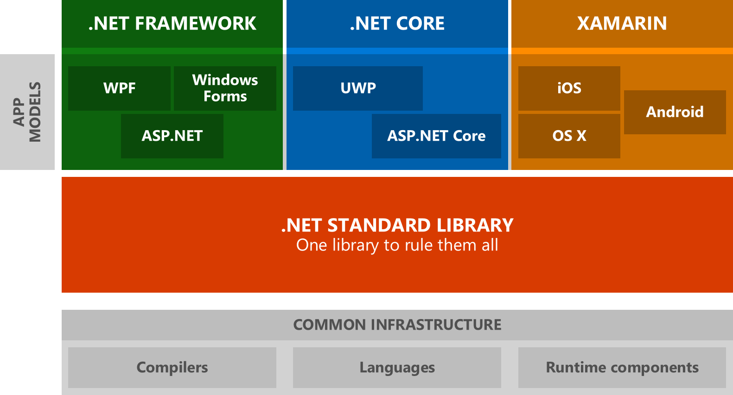
Šta je .NET Standard?
DM Dokumenten Management GmbH
.NET Standard je formalna specifikacija API-ja koji su zajednički za sve .NET implementacije
Omogućava istom kodu i bibilotekama da se pokreću u sklopu različitih implementacija
Šta je .NET Standard?
Šta je .NET Framework?
Šta je .NET Core?
Koje su razlike?
Šta je ASP.NET Core?
Šta je Web API?
Struktura projekta

Slide 3
Šta je .NET Framework?
DM Dokumenten Management GmbH
Pokreće se samo na Windows-u
Implementira .NET Standard
Koristi se za kreiranje različitih tipova aplikacija:
Website-ovi
Servisi
Desktop aplikacije
Šta je .NET Standard?
Šta je .NET Framework?
Šta je .NET Core?
Koje su razlike?
Šta je ASP.NET Core?
Šta je Web API?
Struktura projekta

Slide 4
Šta je .NET Core?
DM Dokumenten Management GmbH
Pokreće se na više platformi (Windows, Linux, macOS)
Implementira .NET Standard
Koristi se za kreiranje
Website-ova
Servisa
Konzolnih aplikacija
Podrzava arhitekturu mikroservisa i Docker kontejnera
Nudi framework-e i API-je za kreiranje više vrsta aplikacija:
Cloud aplikacije uz pomoc ASP.NET Core-a
Mobilne aplikacije uz pomoc Xamarin-a
IoT aplikacije uz pomoć System.Device.GPIO
Windows klijentske aplikacije uz pomoć WPF i Windows Form-i
Mašinsko učenje korišćenjem ML.NET-a
Šta je .NET Standard?
Šta je .NET Framework?
Šta je .NET Core?
Koje su razlike?
Šta je ASP.NET Core?
Šta je Web API?
Struktura projekta

Slide 5
Koje su razlike?
DM Dokumenten Management GmbH
.NET Framework se pokreće samo na Windows-u, dok se
.NET Core pokreće na više platformi
.NET Framework je sadržan u Windows-u, dok se .NET
Core isporučuje nezavisno
.NET tehnologije koje nisu dostupne za .NET Core:
ASP.NET Web Forms
ASP.NET Web Pages
WCF servisi
WF servisi
Visual Basic i F# nisu dostupni u svim tipovima projekata
Šta je .NET Standard?
Šta je .NET Framework?
Šta je .NET Core?
Koje su razlike?
Šta je ASP.NET Core?
Šta je Web API?
Struktura projekta

Slide 6
Šta je APS.NET Core?
DM Dokumenten Management GmbH
Framework za kreiranje web aplikacija na .NET platformi
Pokreće se na više platformi (Windows, Linux, macOS)
Uključuje MVC framework, koji predstavlja kombinaciju
karakteristika MVC i Web API-ja
Šta je .NET Standard?
Šta je .NET Framework?
Šta je .NET Core?
Koje su razlike?
Šta je ASP.NET Core?
Šta je Web API?
Struktura projekta

Slide 7
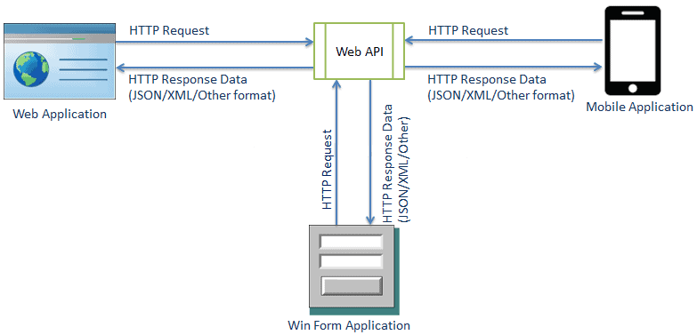
Šta je Web API?
DM Dokumenten Management GmbH
API koji se koristi putem web-a
Šta je .NET Standard?
Šta je .NET Framework?
Šta je .NET Core?
Koje su razlike?
Šta je ASP.NET Core?
Šta je Web API?
Struktura projekta

Slide 8
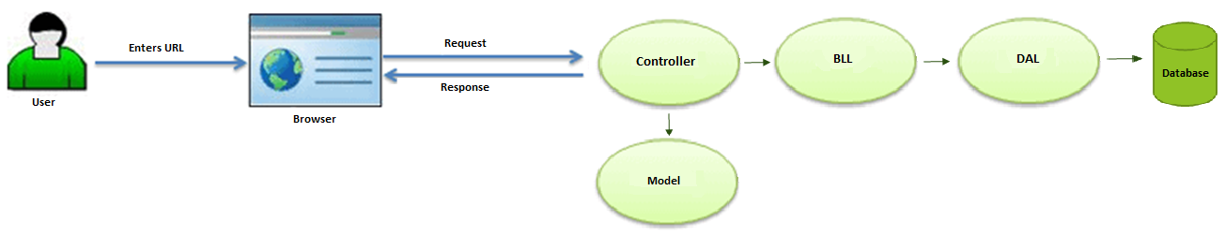
Struktura projekta
DM Dokumenten Management GmbH
Model – Izgled podataka (klasa u C#)
Controller – Rukovalac zahtevima; komunicira sa BLL slojem
BLL – Sadrži biznis logiku i komunicira sa DAL slojem
DAL – Direktno komunicira sa bazom podataka
Implementacija BLL-a i DAL-a je urađena upotrebom
interfejsa
Šta je .NET Standard?
Šta je .NET Framework?
Šta je .NET Core?
Koje su razlike?
Šta je ASP.NET Core?
Šta je Web API?
Struktura projekta

Slide 9
DM Dokumenten Management GmbH
DM Dokumenten Management GmbH
Ogranak Kragujevac
www.lobodms.rs
Tel: + 381 (34) 37 37 35
Kontakt

